Slide 1
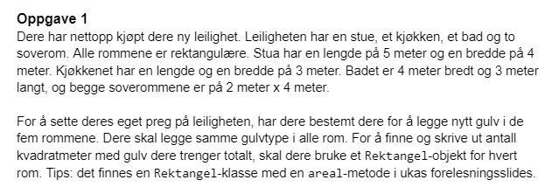

Slide 2
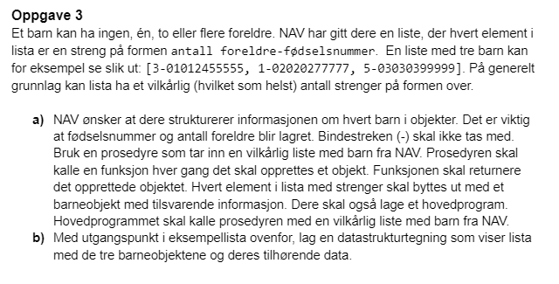

Slide 3
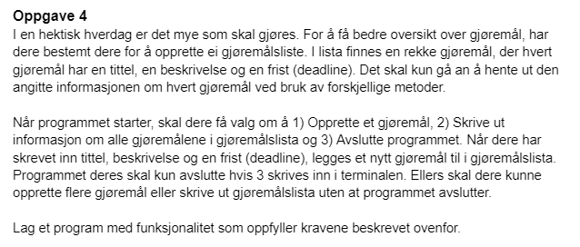

Slide 4
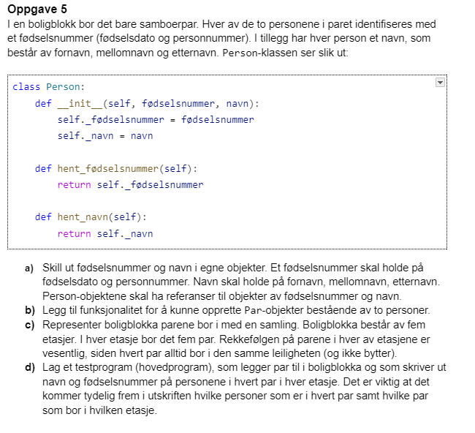

Slide 5

Pause
Gruppe 6
Husk å registrere oppmøte :)
https://nettskjema.no/a/in1000gruppetime

